Slide 1
机器学习
南开大学
计算机学院

Slide 2
第七章 聚类

Slide 3
半参数密度估计
参数方法: 为 p (x | C_{i})假定一个简单模型 (第 四 、五章)
给定模型，问题归结为少量参数的估计。如：高斯分布，参数为均值与方差
半参数方法: p (x | C_{i}) 为混合密度
多种可能解释/原型:
不同的书写风格, 语言中的不同口音
非参数方法: 无模型; 直接由数据(第八章)

Slide 4
混合密度
其中 G_{i} 为一个分支/组群/簇,
P ( G_{i} ) 为混合比例 (先验),
p ( x | G_{i}) 分支密度
分支数k是超组参数，事先给定
如果分支密度是多元高斯p(x|G_{i}) ~ N ( μ_{i} , ∑_{i} )
参数 Φ = {P ( G_{i} ), μ_{i} , ∑_{i} }^{k}_{i=1} 是从独立同分布的样本（无标记）
X={x^{t}}_{t} 学习获得(非监督学习)

Slide 5
分类 vs. 聚类
监督学习: X = { x^{t} ,r^{t} }_{t}
类别 C_{i} i=1,...,K
其中 p ( x | C_{i}) ~ N ( μ_{i} , ∑_{i} )
Φ = {P (C_{i} ), μ_{i} , ∑_{i} }^{K}_{i=1}
可以采用最大似然计算参数
非监督 : X = { x^{t} }_{t}
分支 G_{i} i=1,...,k
其中 p ( x | G_{i}) ~ N ( μ_{i} , ∑_{i} )
Φ = {P ( G_{i} ), μ_{i} , ∑_{i} }^{k}_{i=1}
标号, r ^{t}_{i} ?
需要估计两者：属于哪分支，以及所属分支的参数。而左面监督学习中，只需估计参数

Slide 6
k-均值聚类
找到 k 个参考向量 (原型/码书向量/码字)，使其可以最好地代表数据
参考向量, m_{j}, j =1,...,k
使用最近(最相似) 参考:
重构错误
如何求m_{j}？均值算法

Slide 7
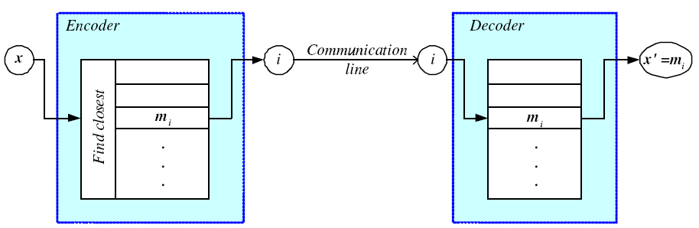
编码/解码

Slide 8
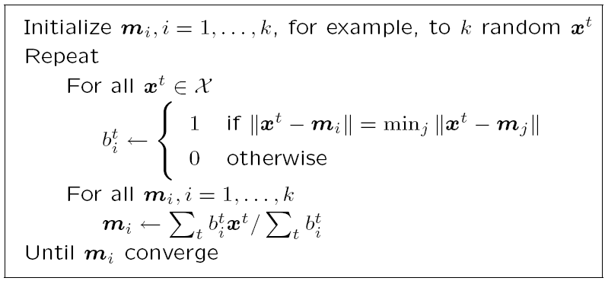
k-均值聚类算法

Slide 9
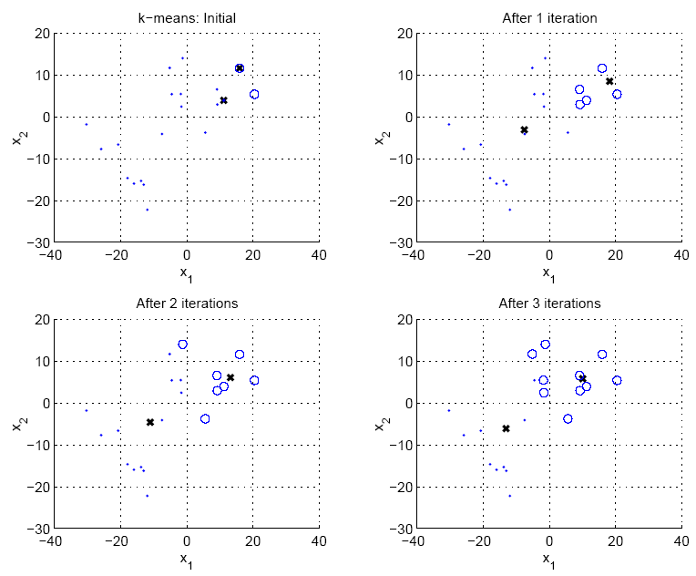

Slide 10
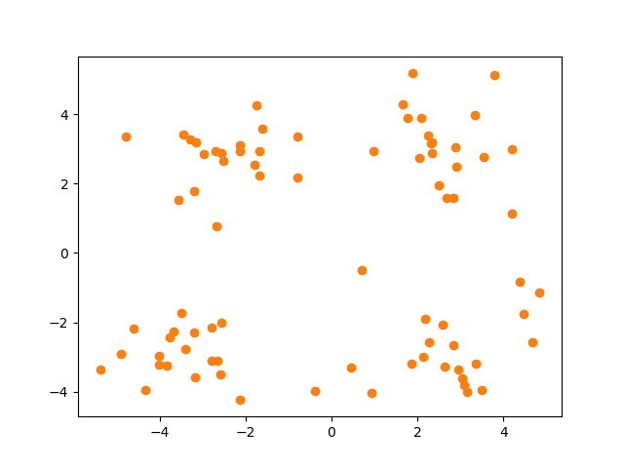
kMeans举例：二维数据
数据：testSet.txt,共两维，点分布图如下：

Slide 11
读入数据
def loadDataSet(fileName):
dataMat = [] #
fr = open(fileName)
for line in fr.readlines():
curLine = line.strip().split('\t')
dataMat.append([float(i) for i in curLine])
return dataMat
运行：dataMat=mykMeans.loadDataSet(‘testSet.txt’)
将其转为矩阵：
From numpy import *
datMat=mat(dataMat)

Slide 12
进行聚类: 运行centr,clust=mykMeans.kMeans(datMat,4)
def kMeans(dataSet, k, distMeas=distEclud, createCent=randCent):
m = shape(dataSet)[0]#取得样例数
clusterAssment = mat(zeros((m,2)))#记录每个样例的分配结果，第一列是簇索引
值，第二列是该样例与质心的误差
centroids = createCent(dataSet, k)#随机生成k个质心
clusterChanged = True
while clusterChanged:
clusterChanged = False
for i in range(m):#计算每个样例与各质心的距离，将其归为与其最近的质心
minDist = inf; minIndex = -1
for j in range(k):
distJI = distMeas(centroids[j,:],dataSet[i,:])#第i个样例与第j个质心的距离
if distJI < minDist:
minDist = distJI; minIndex = j
if clusterAssment[i,0] != minIndex: clusterChanged = True
clusterAssment[i,:] = minIndex,minDist**2#将样例指派给距离其最近的质心
for cent in range(k):#重新计算质心
ptsInClust = dataSet[nonzero(clusterAssment[:,0].A==cent)[0]]#数据集
dataSet中所有分到簇cent的样例形成子集ptsInClust
centroids[cent,:] = mean(ptsInClust, axis=0) #子集各列求均值作为新的质心
return centroids, clusterAssment

Slide 13
求距离及随机生成质心:
def distEclud(vecA, vecB): #计算两个向量的欧式距离
return sqrt(sum(power(vecA - vecB, 2)))
def randCent(dataSet, k): #求k个随机质心
n = shape(dataSet)[1] #取得数据集的列数，即特征空间维度n
centroids = mat(zeros((k,n)))#生成k个n维的0向量-随机质心
for j in range(n):#对每一维，生成在该维最大最小值间的随机数
minJ = min(dataSet[:,j]) #求第j维最小值
rangeJ = float(max(dataSet[:,j]) - minJ)# 求最大最小值的范围
centroids[:,j] = mat(minJ + rangeJ * random.rand(k,1))#生成k
行1列个在最大最小值之间的随机数矩阵
return centroids

Slide 14
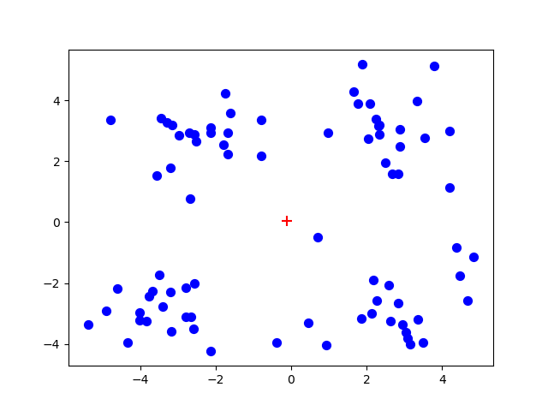
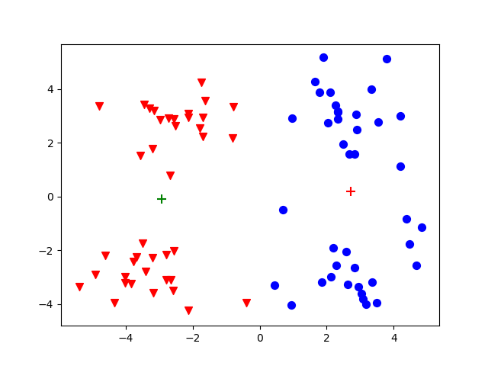
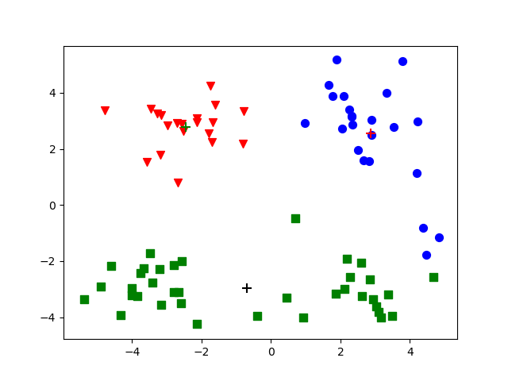
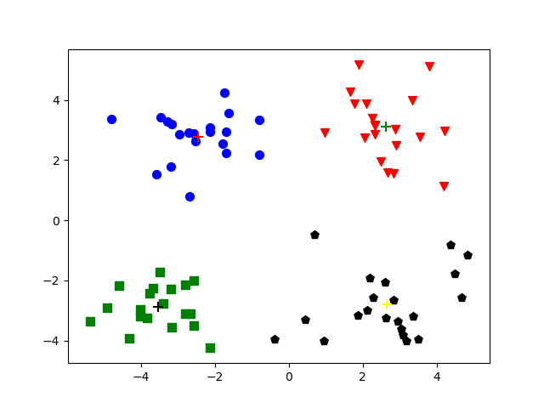
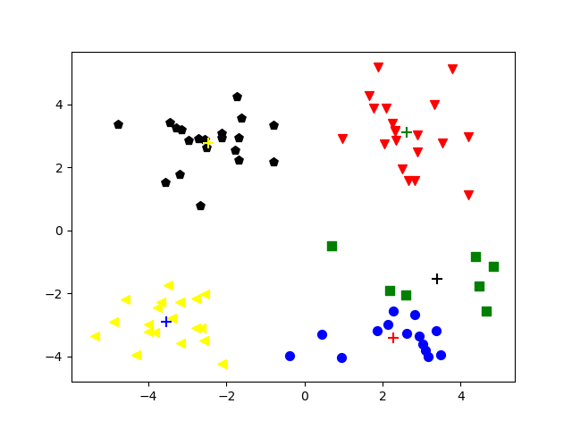
聚类结果：运行mykMeans.kMplot(datMat,4,centr,clust)
K=1
K=2
K=3
由于簇中心（质心）是随机生成的，因此，并不是每次运行后聚类结果一定相同
K=4
K=5

Slide 15
期望最大化算法 (EM)
混合模型的最大似然
假定隐藏变量 z, 当其已知时, 可使优化过程更加简单
完全似然, L_{c}(Φ |X,Z), 观测变量 x 与 隐藏变量 z
不完全似然, L(Φ |X), 观测变量 x

Slide 16
E- 与 M-步
重复迭代两步
E-步: 估计 z ，给定 X 及当前参数 Φ
M-步: 找到新的 Φ^{l+1} ，给定 z, X, 以及旧的参数 Φ.
增加Q 意味着增加不完全似然

Slide 17
混合模型下的EM
混合模型下，隐藏变量即是观测的来源，也即是观测属于哪个分支，有了观测的分支（类标号），接下来就是调整参数，以便更好拟合数据。
E-步：给定分支当前信息（初始簇），估计数据点的分支标号；
M-步：给定（有了）E-步的分支标号，更新分支知识

Slide 18
EM 用于 高斯混合模型
z^{t}_{i} = 1， 如果 x^{t} 属于 G_{i}, 0 否则 (相当于监督学习中的类标号 r ^{t}_{i}); 假设 p(x|G_{i})~N(μ_{i},∑_{i})
E-步:
M-步:
用估计的标号代替未知的标号

Slide 19
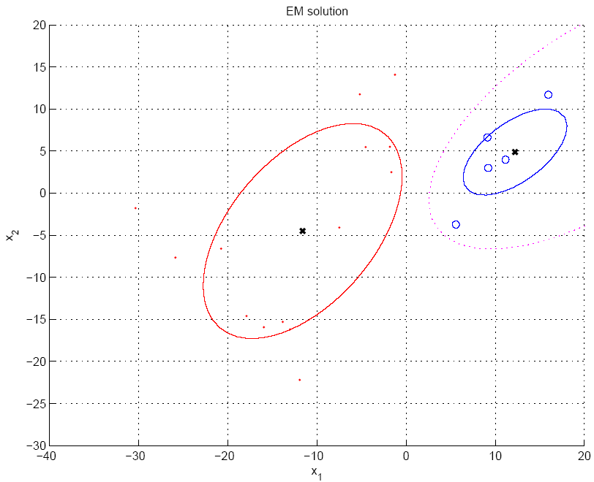
P(G₁|x)=h₁=0.5

Slide 20
隐藏变量的混合模型(略)
当使用全协方差矩阵与混合高斯分布时，由于维度高样本小，存在过度拟合的问题
可以假定各簇共享协方差矩阵，或对角矩阵，但均不够合理，因为前者意味着各簇形状相同，后者意味彼此间完全不相关
利用 PCA/FA 来降低维度（簇内维归约）: PCA/FA的混合
可以利用EM 学习V_{i} (Ghahramani and Hinton, 1997; Tipping and Bishop, 1999)

Slide 21
聚类之后
维度归约可用于发现特征间的相关性，并对特征进行分组
聚类方法是用于发现实例之间的相似性，并对实例进行分组
可以通过以下操作获取知识
簇的个数,
先验概率,
簇参数, 如, 中心, 特征的值域.
例如: CRM（客户关系管理）, 客户分组

Slide 22
聚类作为预处理
估计组标签 h_{j} (soft) 或 b_{j} (hard) 可以被看作是新的 k维空间的维, 在新的空间中，我们可以再去学习判别式或回归函数
在使用聚类方法中，新的维是局部定义的 (如果标签采用b_{j} （硬标签）则只有一个b_{j} 为 1, 其他为0; 若是软标签，则只有少量 h_{j} 非零)
相对于分布式表示（在 PCA后; 所有 z_{j} 均非零)

Slide 23
混合模型的混合
分类中，输入来自于各类混合中的一类(supervised).
如果每一类是由不同分支组成的混合模型时, 例如多个高斯分布, (unsupervised), 整个密度就是混合的混合密度:

Slide 24
层次聚类
基于相似性或距离的聚类
实例 x^{r} and x^{s}间距离的度量
闵可夫斯基距离 (L_{p}) (欧式距离 p = 2)
城市块距离

Slide 25
凝聚聚类
算法从 N 组开始，每组只含有一个实例，每次迭代合并两个最近的组,重复合并相似的分组，直至只剩下一个分组
分裂聚类以相反的方向，从单个分组开始将较大的分组分裂为较小的，直至每组只有一个实例。
两个组 G_{i} ，G_{j}间的距离：
单链接聚类（Single-link）: （完全连接图中，最小生成树）
全链接聚类（Complete-link）:
平均链接聚类（Average-link）, 形心：所有点间的平均距离

Slide 26
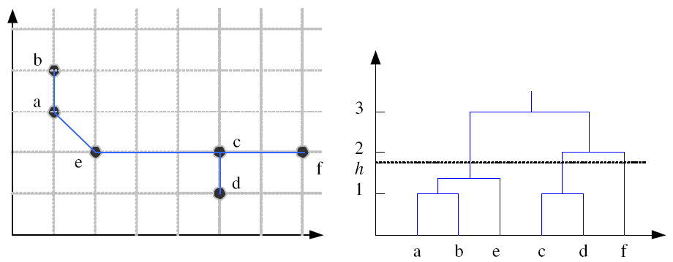
举例: 单链接聚类
系统树图Dendrogram
如果是全链接如何：簇更紧凑

Slide 27
选择簇数 k
由应用确定, 如, 图像颜色量化
使用PCA在二维平面绘制数据，发现数据的结构与数据中的簇数
增量算法 (领导者聚类) : 每次增加一个直到“拐点”出现 (重构误差/对数似然/组间距离)
人工手动确定

